Slide 1
گزارش فاز اول پروژه درس یادگیری ماشین
تهیه کننده: امیرحسین کارگران خوزانی
شماره دانشجویی: ۹۹۲۰۱۱۱۹
تیر ماه ۱۴۰۰

Slide 2
هدف پروژه و معرفی مساله و دادگان
در این پروژه به دنبال استخراج بار معنایی و احساسی جملات هستیم. به گونه‌ای که مدل یادگیری ماشینی طراحی شود تا بتواند جملاتی که قبلا آن‌ها را ندیده است را به دو دسته مثبت و منفی تقسیم کند.
دادگان در فایل dataset.csv به ما داده شده است. در این گام از پروژه در تمامی مراحل از ۸۰ درصد دادگان برای آموزش و صحت سنجی استفاده می‌شود و ۲۰ درصد برای تست گذاشته شده است.

Slide 3
تکنیک‌های اصلی استفاده شده
به طور کلی برای این که بتوان جملات را تجزیه و تحلیل کرد نیاز است که آن‌ها را به زبان ریاضی به مدل معرفی کنیم به همین خاطر از روش Bag of Words و Word to vec در ادامه استفاده شده است. در ادامه مختصرا به معرفی این دو روش می‌پردازیم.
روش Bag of Words (BOW) : روشی است که در آن تنها کافی است که ابتدا کلمات یکتا در مجموعه کل جملات بدست آید. سپس برای هر جمله یک vector به اندازه کل کلمات ساخته شود و تعداد تکرار کلمه در آن جمله در جایگاه آن کلمه نوشته شود (منبع).
به مثال زیر که از این لینک گرفته شده است توجه کنید:

Slide 4
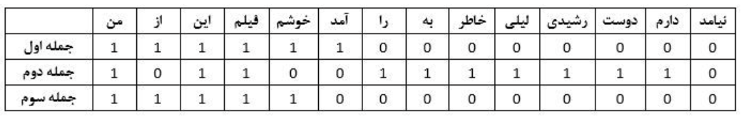
ادامه تکنیک‌های اصلی استفاده شده: روش Bag of words
فرض کنید برای ۳ جمله زیر میخواهیم مدل BOW را محاسبه کنیم:
جمله اول: من از این فیلم خوشم آمد
جمله دوم: من این فیلم را به خاطر لیلی رشیدی دوست دارم
جمله سوم: من از این فیلم خوشم نیامد.
سپس کلمات یکتا را بدست می‌اوریم و vector هایی برای هر ۳ جمله با تعداد تکرار هر کلمه می‌سازیم نتیجه به صورت زیر خواهد بود:
دقت شود اگر یکی از این کلمات در یک جمله چندبار تکرار می‌شد، همان عدد تکرار آن نوشته می‌شود.

Slide 5
ادامه تکنیک‌های اصلی استفاده شده: روش Word to Vec
روش Word to Vec(W2V): روش قدرتمندی برای تبدیل هر کلمه به بردار می‌باشد که در سال ۲۰۱۳ توسط گوگل توسعه یافت. این روش خود از دو روش continuous bag-of-words (CBOW) و Skip-gram استفاده می‌کند. هر دو این روش‌های شبکه عصبی ساده هستند که بدون وجود لایه پنهانی به کمک چند قانون، بردارهای مورد نیاز را تولید می کنند.
در روش CBOW ابتدا به ازای هر لغت یک بردار با طول مشخص و با اعداد تصادفی تولید می شود. سپس به ازای هر کلمه از یک سند یا متن، تعدادی مشخص از کلمات بعد و قبل آنرا به شبکه عصبی می دهیم و با عملیات ساده ریاضی، بردار لغت فعلی را تولید می کنیم. با انجام این کار بر روی همه لغات بردارهای ما ساخته می‌شود.
در روشSkip-gram برعکس این روش یک لغت داده می‌شود و سعی ‌می‌کند چند لغت قبل و بعد آنرا تشخیص دهد و با تغییر اعداد بردارهای لغات، نهایتا به یک وضعیت باثبات می رسد که بردارهای نهایی است (منبع).

Slide 6
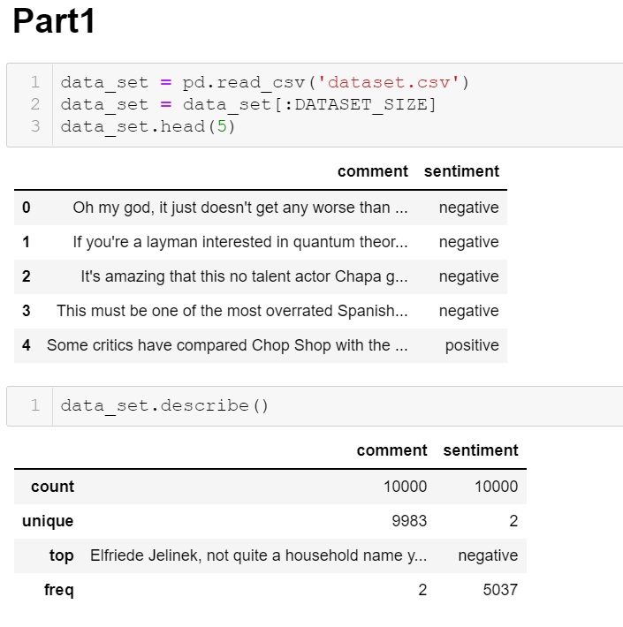
بررسی روش‌های پیش پردازش دادگان
در تمامی بقیه مراحل پروژه از تمامی دادگان استفاده شده است ولی در این قسمت ده هزار از دادگان استفاده شد. تمامی پیاده‌سازی های این مرحله در فایل 1_1.ipynb قرار دارد.
ابتدا تمامی دادگان فرا خوانده شدند و نمایی از آن نمایش داده شد.

Slide 7
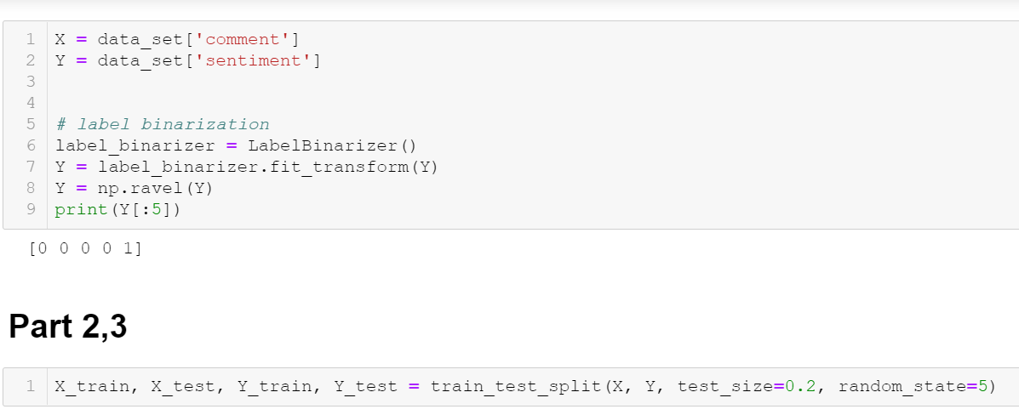
ادامه بررسی روش‌های پیش پردازش دادگان
سپس برچسب negative به ۰ و برچسب positive به ۱ نگاشت شد.
۲۰ درصد دادگان برای تست و ۸۰ درصد برای آموزش و اعتبار سنجی انتخاب شدند.

Slide 8
ادامه بررسی روش‌های پیش پردازش دادگان
۳ روش برای بررسی پیش پردازش دادگان انتخاب شد که هر یک از این روش‌ها به کمک روش BOW و همراه با ۳ مدل یادگیری ماشین SVM، KNN و Logistic Regression ارزیابی شدند. از انجا که ممکن است تعداد کلمات یکتا خیلی زیاد باشند و در نتیجه ماتریس BOW که نظیر vector های همه جملات است بسیار بزرگ شود، پس یک محدودیت max_features قرار می‌دهیم که بردارها محدود به کلمات مهمتر شود و فرآیند یادگیری نیز سریعتر شود. به این منظور از تابع CountVectorizer در کتابخانه Sklearn استفاده می‌شود و بر روی دادگان آموزش این تابع fit می‌شود و بر روی دادگان تست تنها اعمال می‌شود.
دقت شود نباید این تابع بر روی کل دادگان زده شود و تنها باید بر روی مجموعه آموزش زده شود چرا که توزیع کلمات مهمتر در دادگان تست ممکن است بر روی نتایج تاثیر بگذارد و یک جور snooping رخ دهد!
در ادامه روش‌ها را با یکدیگر بررسی می‌کنیم:

Slide 9
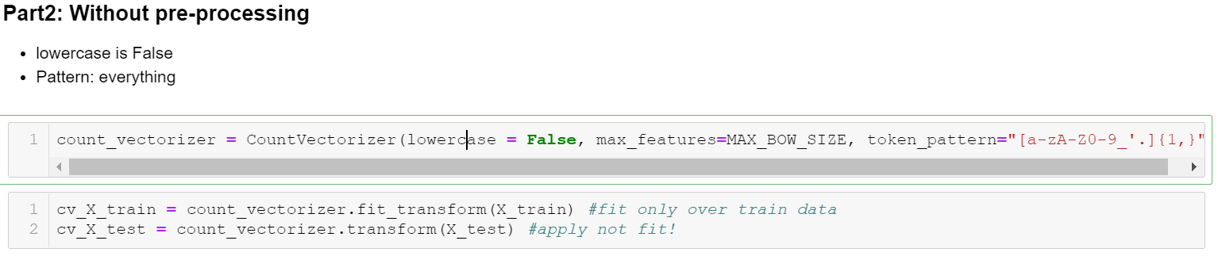
ادامه بررسی روش‌های پیش پردازش دادگان: روش اول
روش اول: در این روش تنها جملات tokenize می‌شوند ولی عملیات دیگری انجام نمی‌شود به این منظور یک پترن جامع برای قبول عددها و حروف و خاموش کردن lowercase به تابع CountVectorizer پاس داده می‌شود.

Slide 10
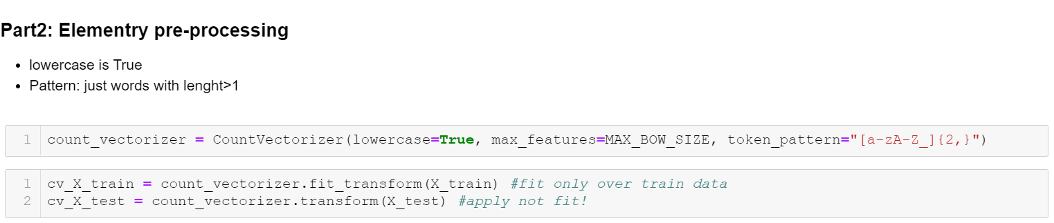
ادامه بررسی روش‌های پیش پردازش دادگان: روش دوم
روش دوم : در این روش علاوه بر tokenize شدن جملات کلمات lowercase می شوند و اعداد حذف و تنها کلمات با اندازه طول بزرگتر مساوی ۲ پذیرفته می‌شوند.

Slide 11
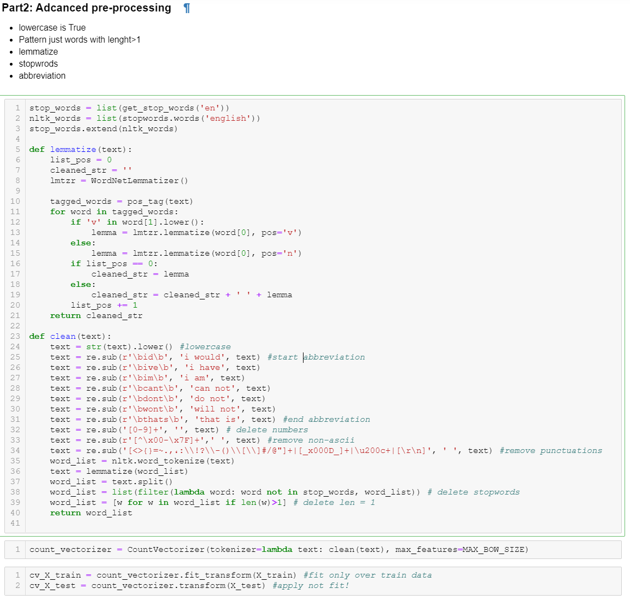
ادامه بررسی روش‌های پیش پردازش دادگان: روش سوم
روش سوم: در این روش تابع Clean را توسعه دادیم که عملیات‌های کوچکتر کردن حروف، lemmatize کردن با توجه به حرف بودن یا فعل بودن، عملیات abbreviation برای چند تا از مهمترین اختصارها، حذف علائم نگارشی و حذف مجموعه stop word ها را انجام می‌دهد. همچنین مجموعه stop wordها هم مجموعه غنی شامل کتابخانه stop_words و کتابخانه nltk است.

Slide 12
اجرای ۳ روش
۳ مدل یادگیری ماشین SVM، KNN و Logistic Regression به همراه چندین پارامتر در این مرحله انتخاب شدند.
برای انجام عملات یادگیری از کتابخانه Gridsearch استفاده می‌شود این کتابخانه عملا همان مفهوم K-fold Cross Validation را انجام می‌دهد و سپس مدلی را از بین پارامترهای داده شده انتخاب می‌کند که بهترین scoring در میانگین همه fold ها را دارد. بهترین پارامتر هرکدام نیز در کد نیز گزارش شده است. از آنجا که تعداد داده کمتری را انتخاب کردیم من scoring را بر روی f1 گذاشتم که اگر توزیع بین جملات مثبت و منفی مناسب نیست scoring بایاسی همانند accuracy نداشته باشیم.

Slide 13
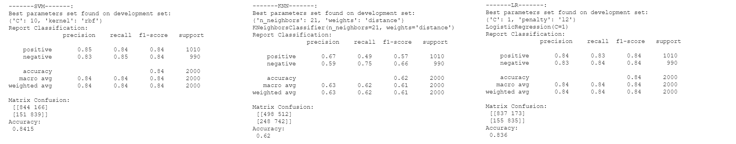
خروجی روش اول

Slide 14

خروجی روش دوم

Slide 15
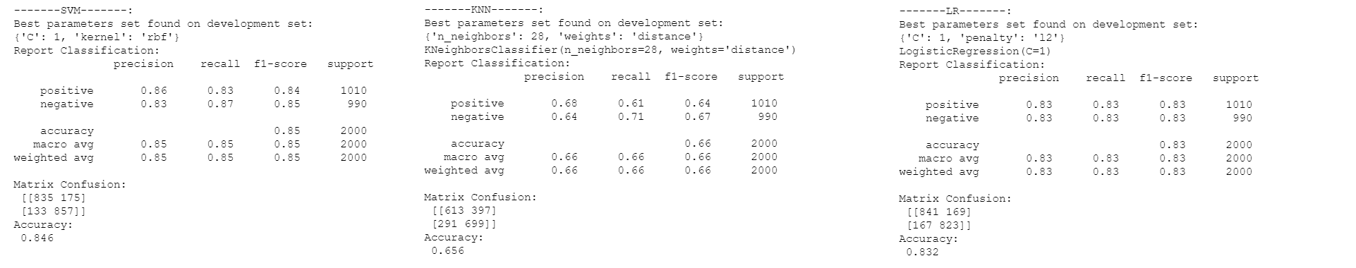
خروجی روش سوم

Slide 16
نتیجه‌گیری اجرای ۳ روش
بهترین روش یادگیری در میان این پارامترها SVM و سپس با اختلاف بسیار نزدیک Logistic Regression است و با اختلاف بیشتر KNN است.
نتایج هر ۳ روش تقریبا به یکدیگر نزدیک است و روش سوم و دوم دقت بهتری دارند. در ادامه از روش سوم که در مجموع ۳ مدل بهتر از بقیه بهتر بوده است را انتخاب می‌کنیم.
همچنین با افزایش دادگان اهمیت روشی مانند روش سوم بهتر مشخص می‌شود و همچنین این روش بدلیل بیشتر general بودنو وابسته نبودن به کلمات کم اهمیت احتمالا کمتر باعث overfit در مدل‌ها می‌شود.
تمام این پیاده‌سازی ها تا به اینجا در فایل 1.ipynb وجود دارد.

Slide 17
بررسی تفاوت BOW و W2V
بدین منظور از روش سوم پیش پردازش که در قسمت قبل توسعه دادیم استفاده می‌کنیم.
تمامی پیاده سازی‌های این بخش در فایل 1_2.ipynb قرار دارد و بر روی همه ۴۵ هزار داده انجام شده است.
پس از اعمال روش سوم بر روی دادگان و تقسیم آن‌ها به نسبت ۱ به ۵ برای دادگان تست و آموزش هر دو روش BOW و W2V را اعمال می‌کنیم و آن‌ها را با ۳ مدل می‌سنجیم.

Slide 18
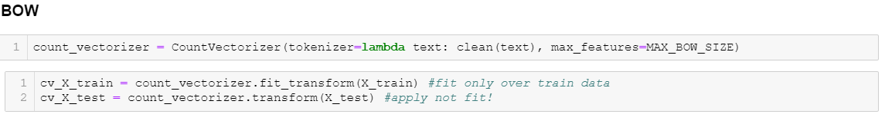
روش BOW

Slide 19
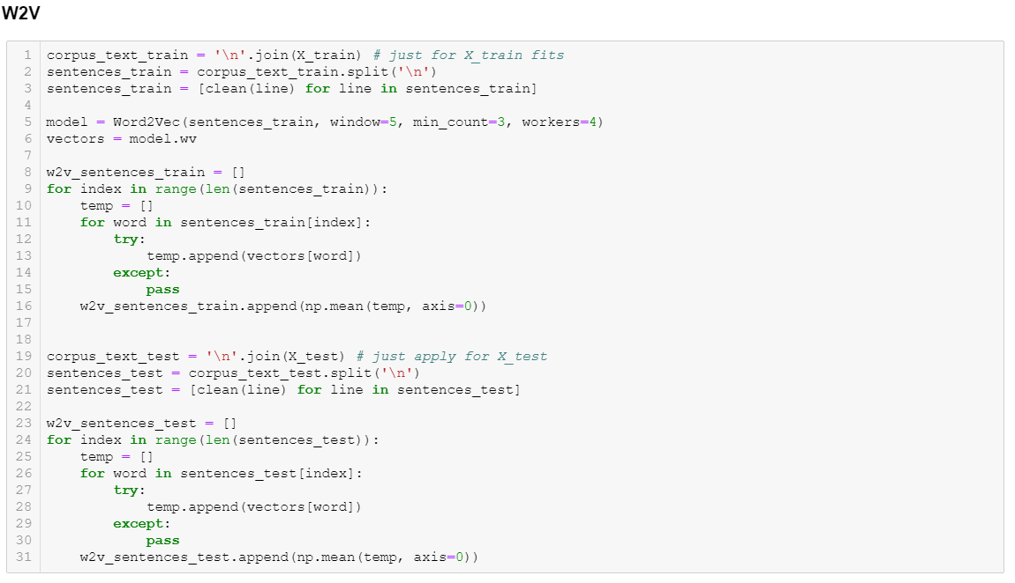
روش W2V
تمام داده ها را به یکدیگر با \n می‌چسانیم و با همان هم split می‌کنیم و سپس یک مدل Wordtovec از کتابخانه gensim می‌اوریم و بر روی جملات دادگان اموزش می‌سازیم.
سپس برای هر جمله میانگین بردار کلمات ان‌ها را به عنوان نماینده آن جمله انتخاب می‌کنیم. اگر کلمه‌ای در مدل نیز وجود نداشت ان را skip می‌کنیم. این کار رو به طور مجزا برای دادگان اموزش و تست انجام می‌دهیم ولی مدل word2vec تنها بر روی دادگان آموزش ساخته شده است!

Slide 20
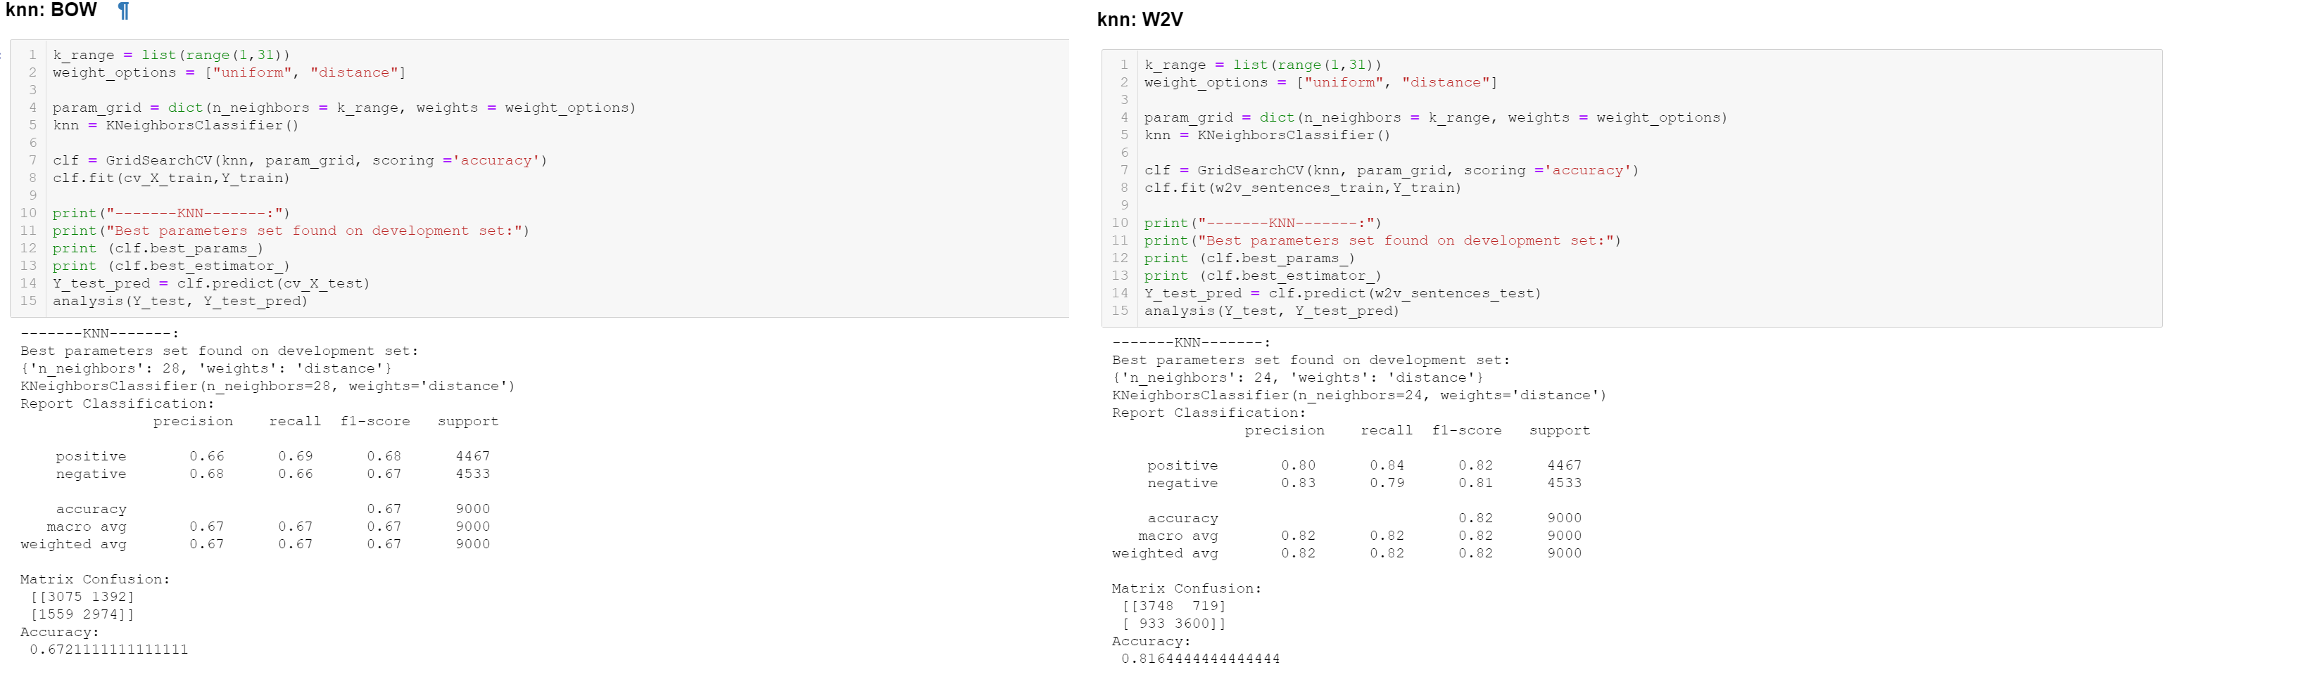
خروجی مدل KNN و پارامترها

Slide 21
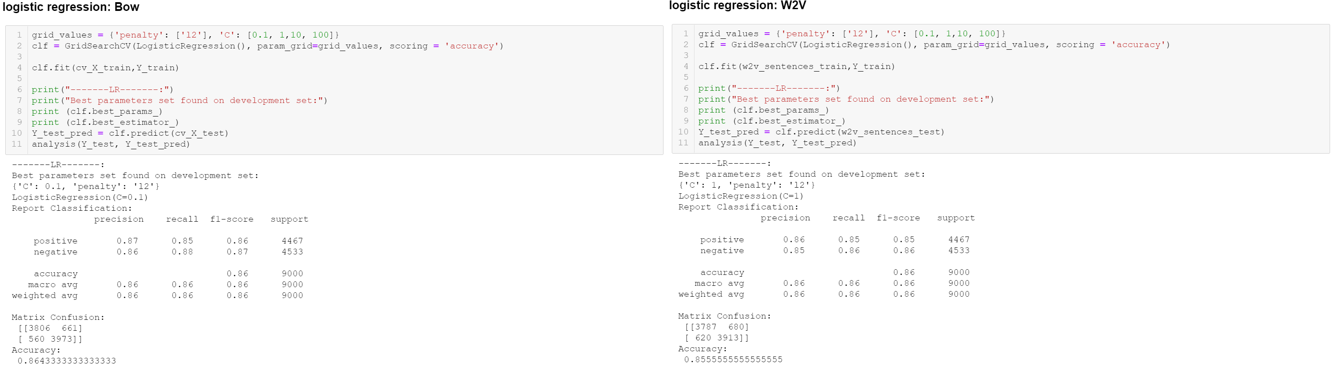
خروجی مدل Logistic Regression و پارامترها

Slide 22
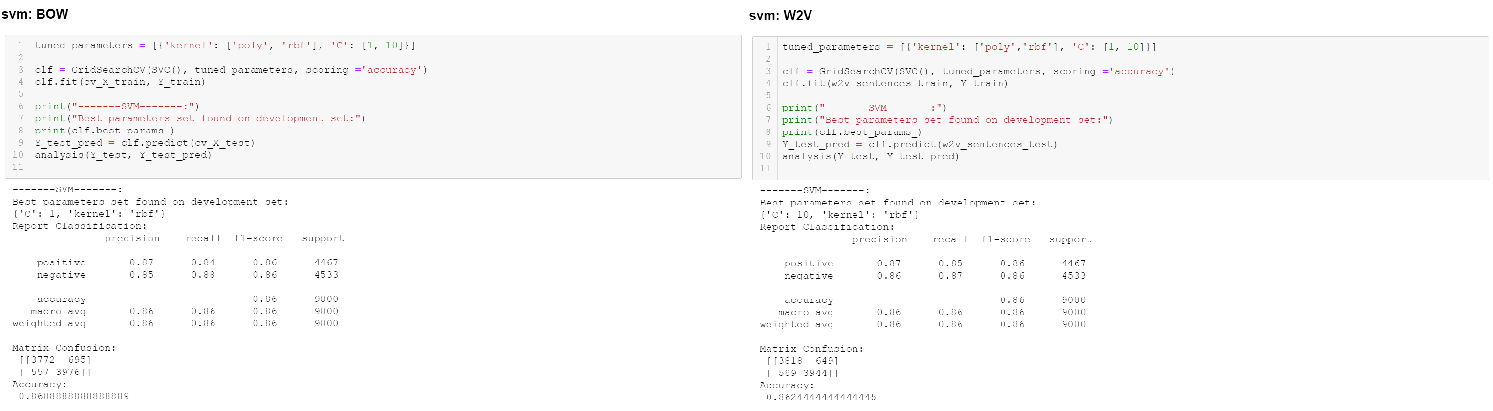
خروجی مدل SVM و پارامترها

Slide 23
نتیجه‌گیری اجرای BOW و W2V
در تمامی مدل‌ها دقت W2V بهتر از دقت BOW است.
در KNN با اختلاف زیاد W2V بهتر از BOW است.
در Logistic Regression با روش W2V بهترین دقت بین همه مدل‌ها را کسب کرده است.

Slide 24
بخش امتیازی
در این بخش از GoogleNews-vectors-negative300 که یک مدل pre-trained شده است استفاده کردیم. قاعدتا چنین مدلی چون بر روی متن‌هایی بیشتری یادگرفته شده است باید بردارهای مناسب‌تری و با مفهوم‌تری برای کلمات ارائه دهد.
تمام پیاده‌سازی این بخش در 1_3.ipynb پیاده سازی شده است.

Slide 25
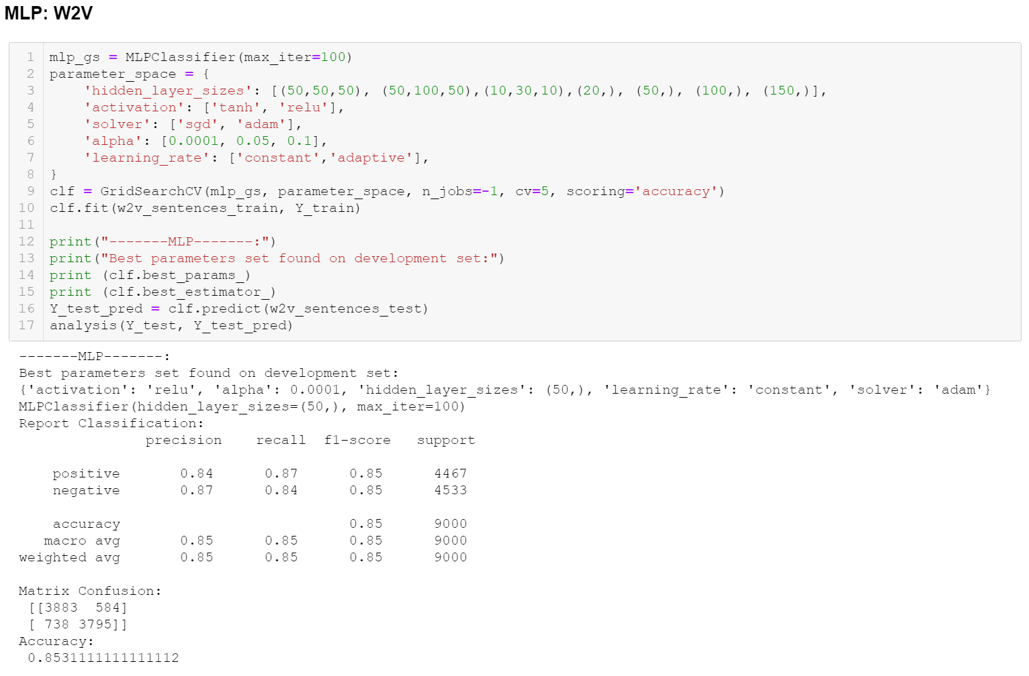
خروجی اجرا با چندین پارامتر مختلف و انجام عملیات cross-validation و تست بر روی مجموعه دیده نشده

Slide 26
نتیجه‌گیری
به اندازه روش‌‌های قبلی دقت خوبی را روش MLP بر روی دادگان تست کسب کرد.

